Slide 1
PENGANTAR TEKNOLOGI INFORMASI
KOMUNIKASI DATA
14 November 2024

Slide 2
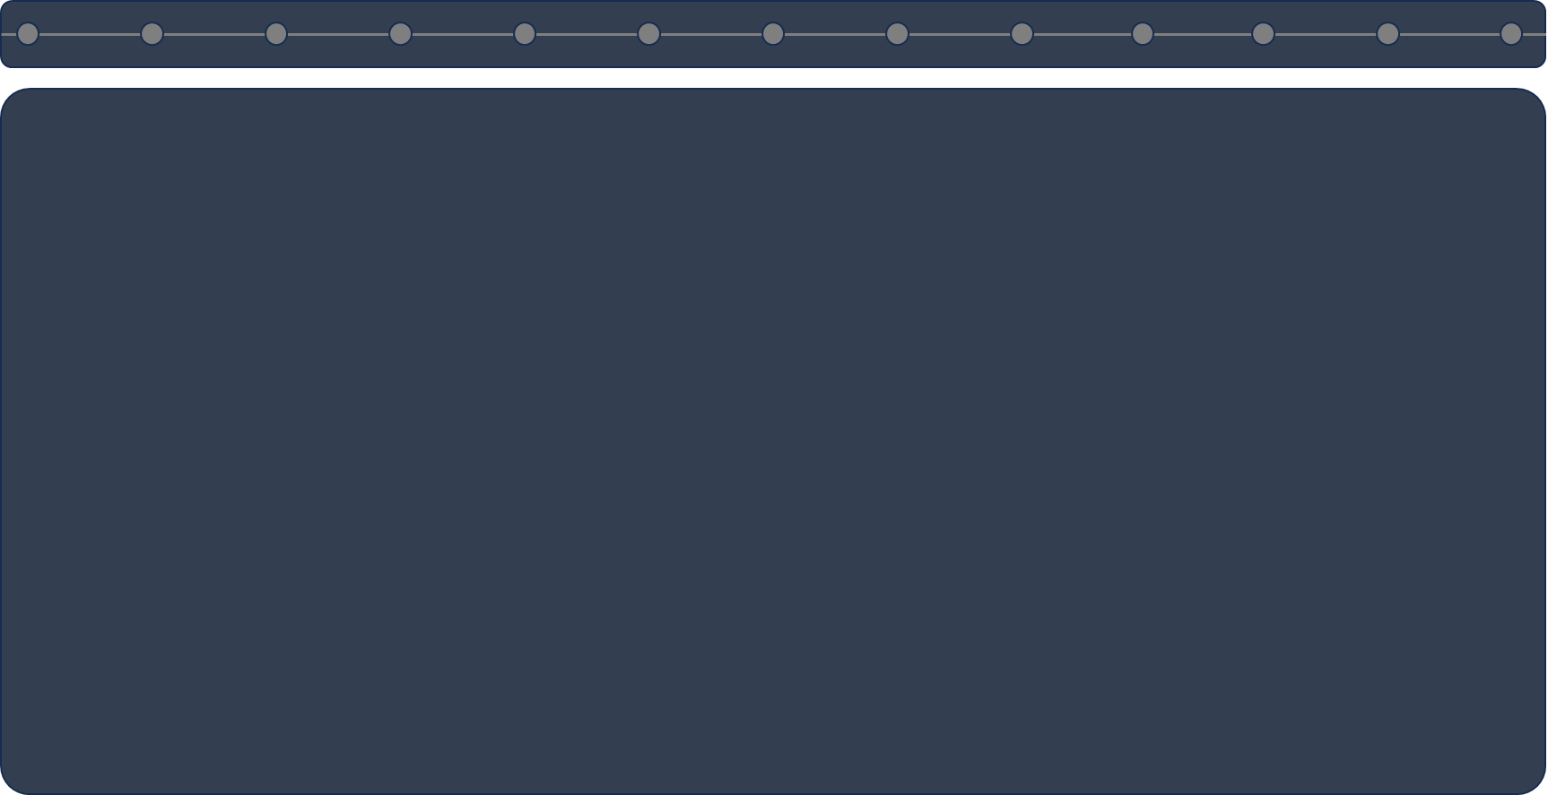
KONSEPTUAL
KARAKTERISTIK
MODEL
KOMUNIKASI
ALIRAN DATA & MEDIA DAN PHERIPERAL
CLOUD COMPUTING
STRUKTUR/TOPOLOGI
JARINGAN

Slide 3
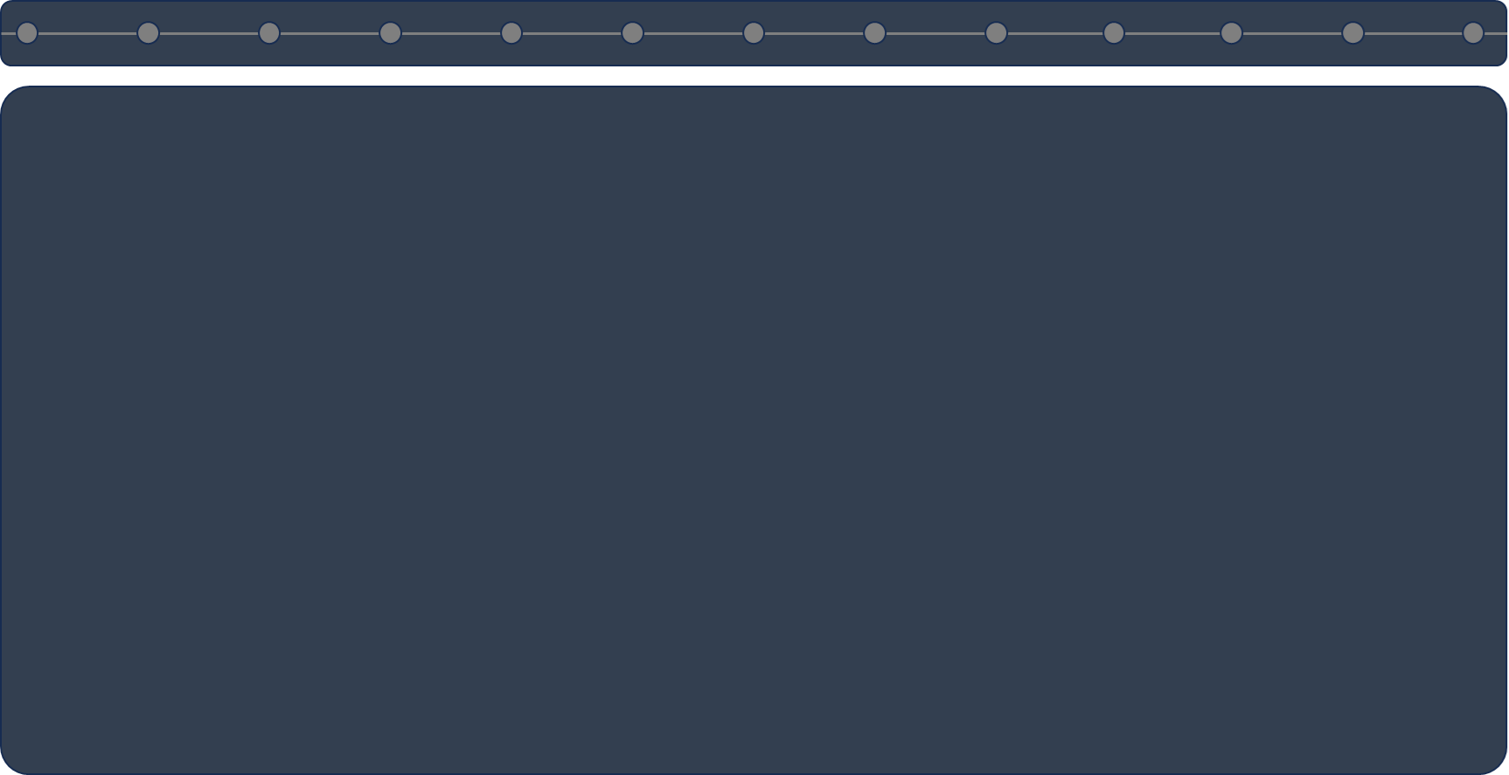
KONSEPTUAL
Konsep komunikasi data mengacu pada proses pengiriman dan penerimaan data antara dua atau lebih perangkat atau sistem dengan tujuan untuk bertukar informasi. Dalam dunia teknologi informasi dan komunikasi, komunikasi data sangat penting karena memungkinkan pertukaran informasi antar perangkat, sistem, atau jaringan secara efisien.

Slide 4
KARAKTERISTIK
Kecepatan (Speed)
Keterlambatan (Latency)
Jangkauan (Range)
Kualitas Sinyal (Signal Quality)
Reliabilitas (Reliability)
Keamanan (Security)
Fleksibilitas (Flexibility)
Kompatibilitas (Compatibility)
Skalabilitas (Scalability)
Biaya (Cost)

Slide 5
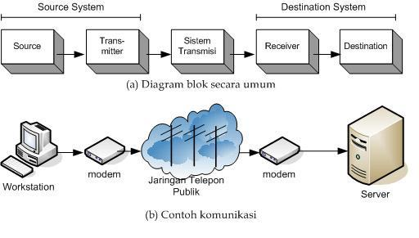
MODEL
KOMUNIKASI

Slide 6
Source (Sumber) : Perangkat ini menghasilkan data yang akan dikirimkan. (Contoh : Telepon dan komputer pribadi).
Transmitter : Biasanya data dari sistem sumber tidak langsung ditransmisikan, namun diubah dan dikodekan terlebih dahulu oleh pemancar melalui sinyal elektromagnetik. ( Contoh : Modem mengambil aliran bit digital dari perangkat terpasang dan mengubah aliran bit menjadi sinyal analog yang dapat ditangani oleh jaringan telepon).
Sistem Transmisi : Saluran transmisi tunggal atau jaringan kompleks yang menghubungkan sumber dan tujuan.
Receiver (Penerima) : Receiver menerima sinyal dari sistem transmisi dan mengubahnya menjadi bentuk yang dapat ditangani oleh perangkat tujuan. ( Contoh: Modem akan menerima sinyal analog yang datang dari jaringan atau saluran transmisi dan mengubahnya menjadi aliran bit digital.).
Destination (Tujuan) : Membawa data dari receiver).

Slide 7
ALIRAN DATA & MEDIA DAN PHERIPERAL
ALIRAN DATA
Simplex : Mode komunikasi satu arah. Di sini pihak penerima tidak dapat memberikan informasi balikan. Atau sering juga disebut komunikasi broadcast (media penyiaran). (Contoh : siaran televisi dan siaran radio).
Duplex : Media komunikasi dua arah. Dimana pihak pengirim dan penerima bisa berkomunikasi dua arah secara bersama-sama.( Contoh : telepon selular maupun telepon rumah).
Half Duplex : Berkomunikasi dua arah secara saling bergantian. (Contoh : radio walkie talkie).
Full duplex : Dua pihak yang saling berkomunikasi akan mengirimkan informasi dan menerima informasi dalam waktu yang sama dan umumnya membutuhkan dua jalur komunikasi.

Slide 8
ALIRAN DATA & MEDIA DAN PHERIPERAL
MEDIA komunikasi
Digunakan untuk mengirimkan data atau informasi antara dua atau lebih perangkat dalam sebuah system komunikasi.
Jenis-Jenis media komunikasi :
Media Kabel (Wired Media)
Media Nirkabel (Wireless Media)
Media Lainnya
PHERIPERAL
perangkat keras yang berfungsi sebagai input dan output dalam sistem komputer.
Perangkat Input
Perangkat Output

Slide 9
STRUKTUR/TOPOLOGI
JARINGAN
Topologi jaringan komputer adalah suatu cara atau konsep untuk menghubungkan beberapa atau banyak komputer sekaligus menjadi suatu jaringan yang saling terkoneksi.
Jenis-Jenis Topologi Jaringan:
• Topologi Bus
• Topologi Star
• Topologi Ring
• Topologi Mesh
• Topologi Hybrid
Internet adalah sistem global dari seluruh jaringan komputer yang dimana saling terhubung satu dengan yang lainnya.

Slide 10
CLOUD COMPUTING
cloud computing (komputasi awan) adalah metode penyampaian berbagai layanan melalui internet. Sumber daya yang dimaksud contohnya adalah aplikasi seperti penyimpanan data, server, database, jaringan, dan perangkat lunak.
Cloud computing merupakan opsi yang populer karena memiliki banyak keuntungan, seperti irit biaya, meningkatkan produktivitas, kecepatan, efisiensi, performa, dan keamanan. Maka itu, tak heran banyak perusahaan atau orang-orang yang menggunakan cloud untuk menyimpan data.

